Slide 1







NHIỆT LIỆT CHÀO MỪNG
QUÝ THẦY CÔ ĐẾN DỰ GIỜ THĂM LỚP 3A
Môn: Toán
Giáo viên thực hiện: Lương Thị Sen

Slide 2




Slide 3







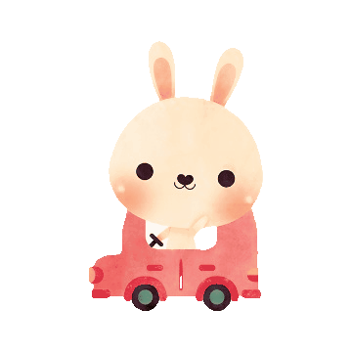
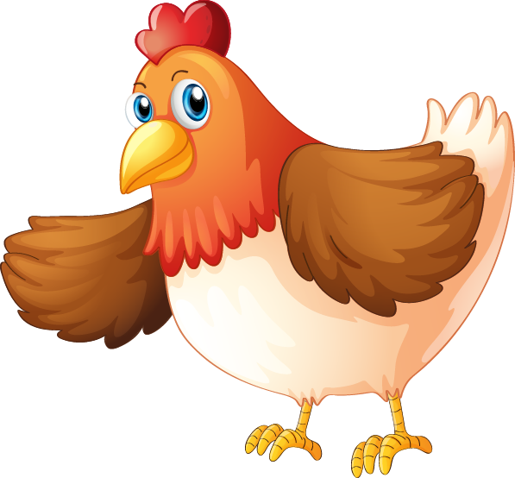
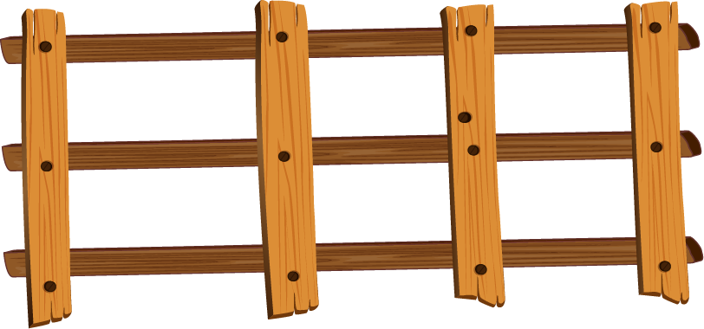

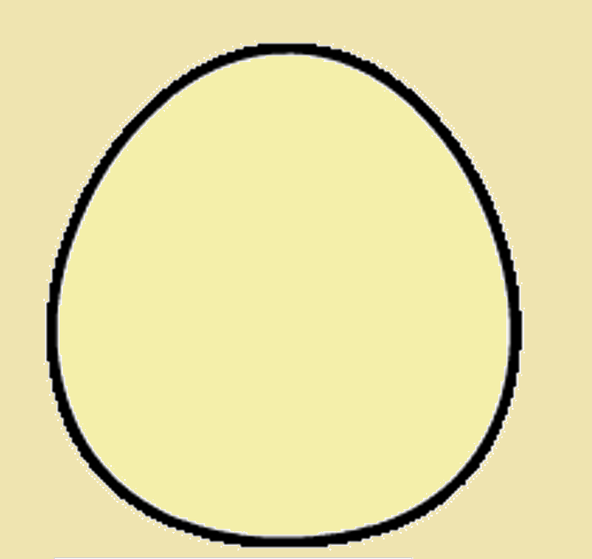



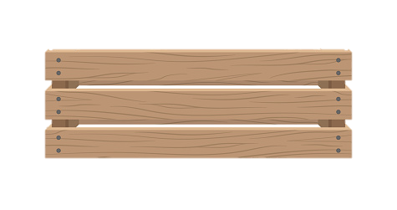
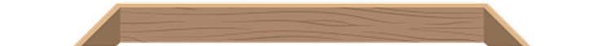

Nông trại
Vui vẻ

Slide 4





Câu 1: 5 x ..?...= 30
A. 5
B. 6
C. 7
D. 9

Slide 5
Câu 2: 20 : 5 = .?.
A. 4
B. 7
C. 15
D. 8

Slide 6
Câu 3: 18 : 2 = .?.
A. 9
C. 7
B. 6
D. 8

Slide 7
Câu 4: Mỗi hộp bút chì có 2 cái. Hỏi có 6 hộp như thế có bao nhiêu cái bút chì?
A. 8
C. 12
B. 9
D. 10

Slide 8
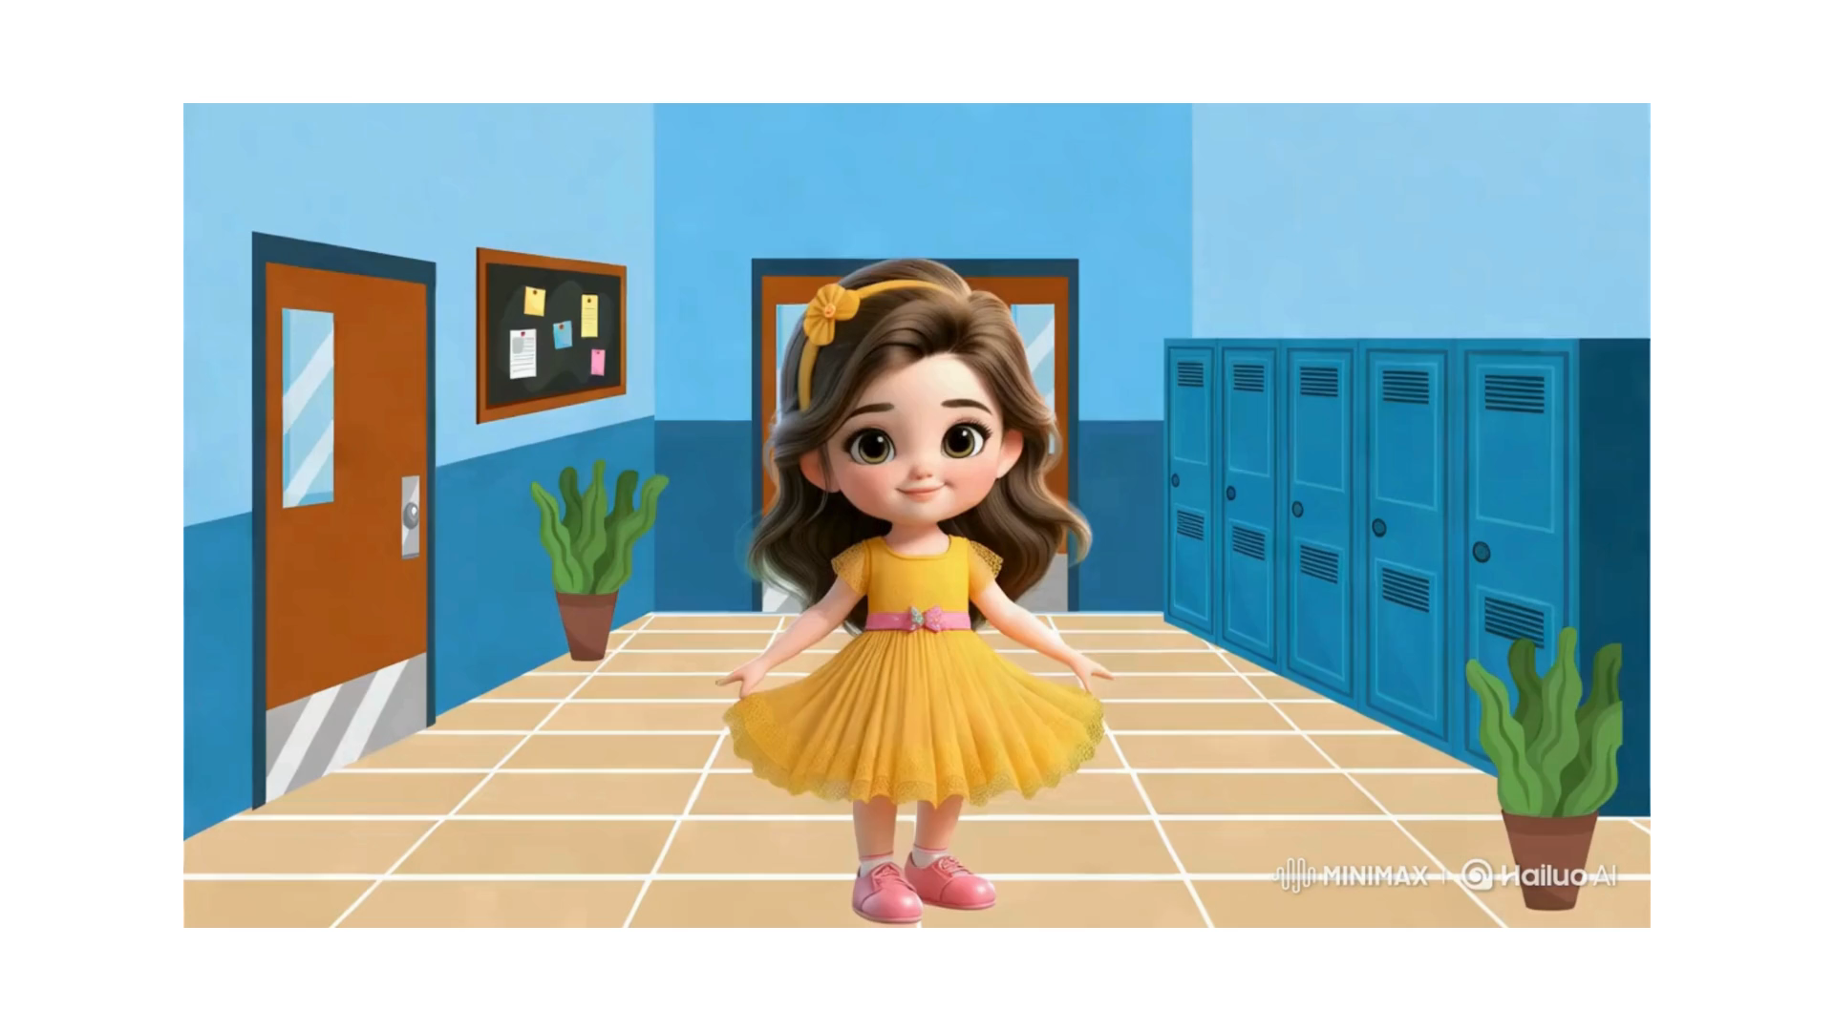

Slide 9
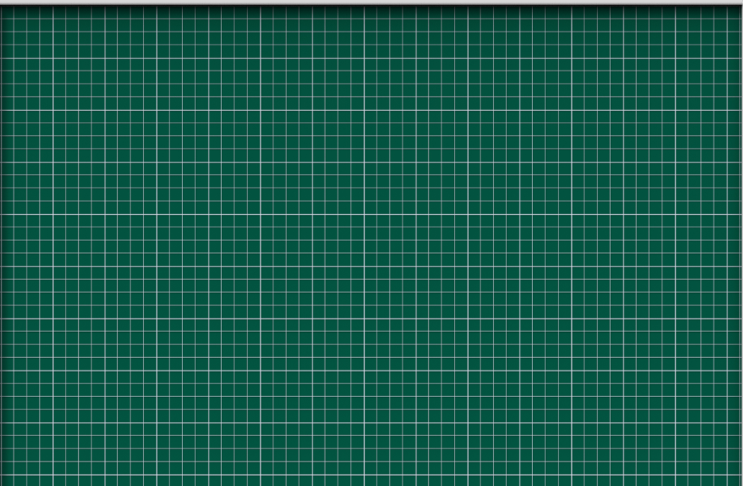
Thứ Hai ngày 25 tháng 8 năm 2025
Toán
Bảng nhân 6, bảng chia 6 (tiết 1)

Slide 10


Slide 11
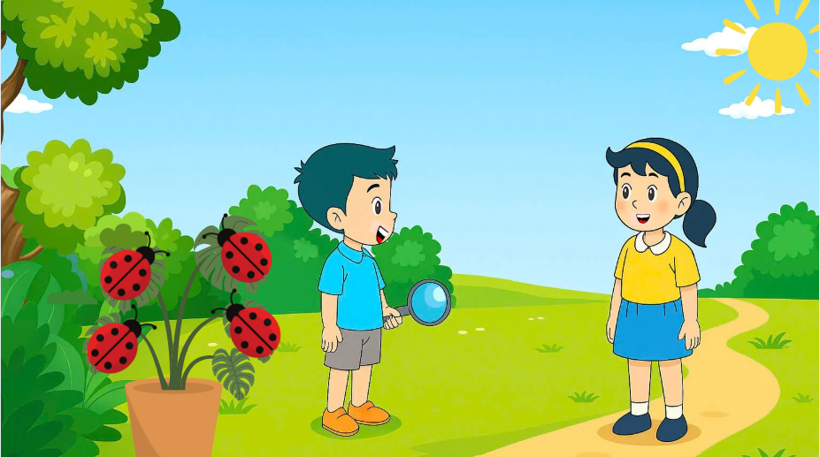

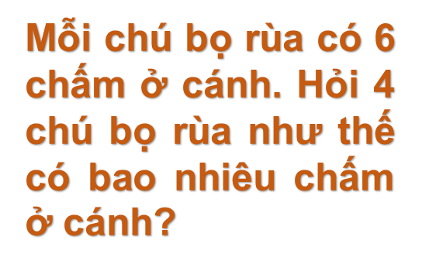

Slide 12

6 x 4 = 24

Slide 13


Slide 14
Mỗi chú bọ rùa có 6 chấm ở cánh. Đố Nam biết 5 chú bọ rùa như thế có bao nhiêu chấm ở cánh?

Slide 15
6 x 5 = .?.
6 x 4 = 24
+6
6 x 5 = 30

Slide 16

6 x 1 = 6
6 x 2 = 12
6 x 3 = 18
6 x 4 = 24
6 x 5 = 30
6 x 6 = 36
6 x 7 = 42
6 x 8 = 48
6 x 9 = 54
6 x 10 = 60

Slide 17
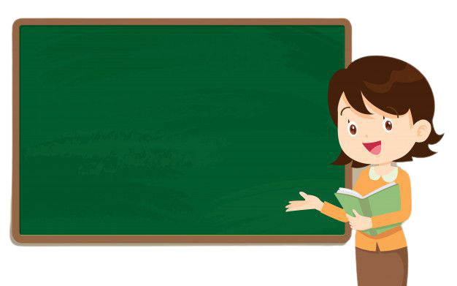
6 x 1 = 6
6 x 2 = 12
6 x 3 = 18
6 x 4 = 24
6 x 5 = 30
6 x 6 = 36
6 x 7 = 42
6 x 8 = 48
6 x 9 = 54
6 x 10 = 60
Cột 1: Thừa số
Cột 2: Thừa số
Cột 3: Tích

Slide 18
6 x 4 = 24
24 : 6 = 4
24 : 4 = 6
6 x 5 = 30
30 : 6 = 5
6 x 7 = 42
42 : 6 = 7

Slide 20
6 : 6 = 1
12 : 6 = 2
18 : 6 = 3
24 : 6 = 4
30 : 6 = 5
36 : 6 = 6
42 : 6 = 7
48 : 6 = 8
54 : 6 = 9
60 : 6 = 10

Slide 21
6 : 6 = 1
12 : 6 = 2
18 : 6 = 3
24 : 6 = 4
30 : 6 = 5
36 : 6 = 6
42 : 6 = 7
48 : 6 = 8
54 : 6 = 9
60 : 6 = 10
Cột 1: Số bị chia
Cột 2: Số chia
Cột 3: Thương

Slide 22
Bảng nhân 6
Bảng chia 6
6 x 1 = 6
6 x 2 = 12
6 x 3 = 18
6 x 4 = 24
6 x 5 = 30
6 x 6 = 36
6 x 7 = 42
6 x 8 = 48
6 x 9 = 54
6 x 10 = 60
6 : 6 = 1
12 : 6 = 2
18 : 6 = 3
24 : 6 = 4
30 : 6 = 5
36 : 6 = 6
42 : 6 = 7
48 : 6 = 8
54 : 6 = 9
60 : 6 = 10

Slide 23
Thứ Hai ngày 25 tháng 8 năm 2025
Toán
Bảng nhân 6, bảng chia 6 (tiết 1)
S/ 28,29

Slide 24


Slide 25
Hoạt động

Slide 26
Thứ Hai ngày 25 tháng 8 năm 2025
Toán
Bảng nhân 6, bảng chia 6 (tiết 1)
S/ 28,29
Bài 1:
VTH

Slide 27
1
Tính nhẩm.
6 x 1
6 x 4
6 x 6
12 : 6
18 : 6
48 : 6
6 x 5
30 : 6
30 : 5
a)
= 6
b)
= 2
c)
= 30
= 24
= 3
= 5
= 36
= 8
= 6

Slide 28
Thứ Hai ngày 25 tháng 8 năm 2025
Toán
Bảng nhân 6, bảng chia 6 (tiết 1)
S/ 28,29
Bài 1: VTH
Bài 2:
VTH

Slide 29


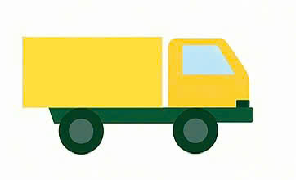
2
Hai phép tính nào dưới đây có cùng kết quả?
6 x 1
2 x 9
6 x 3
4 x 2
12 : 6
36 : 6
48 : 6
5 x 6
6 x 5
6 : 3

Slide 30
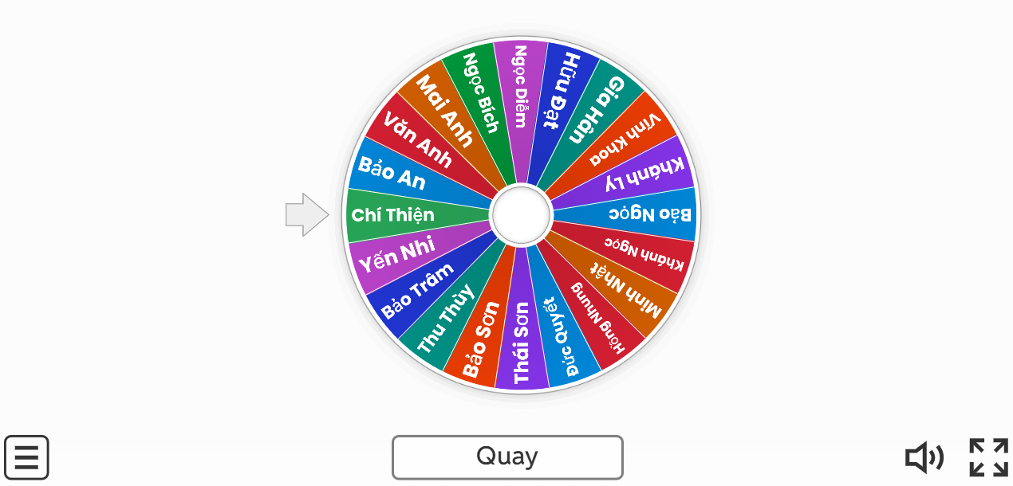
VÒNG QUAY MAY MẮN
https://wordwall.net/vi/resource/96007944/v%c3%b2ng-quay-may-m%e1%ba%afn

Slide 31


